Slide 1



Artificial Intelligence
Research
Ethics
Prabhas Chongstitvatana
Pittipol Kantavat
Nat Pavasant

Slide 2
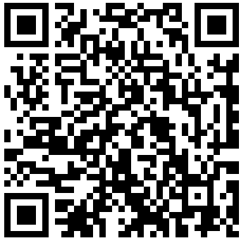
More Information
Search “Prabhas Chongstitvatana”
Go to me homepage

Slide 3
What is AI?
an intelligent agent that acts like human.
this includes software services (aka Apps) and automated machines (think smart robot vacuum, automated factory etc.).

Slide 4
How a computer program be intelligent?
There are two approaches in the development of AI.
  Logic
  Memory and learning

Slide 5

Large Language Models
Faculty of Engineering, Chulalongkorn University.

Slide 6
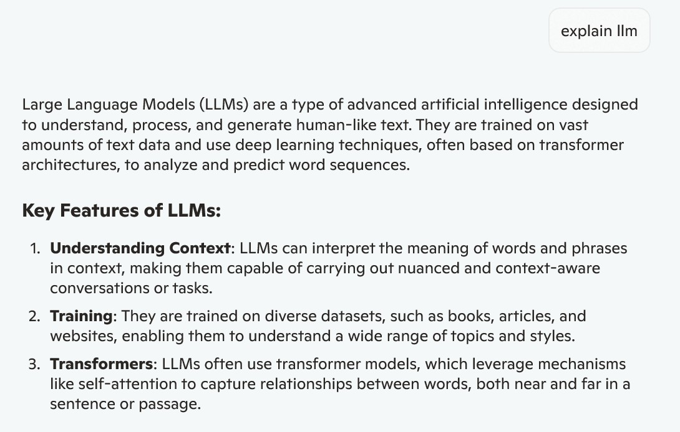
Large Language Models

Slide 7
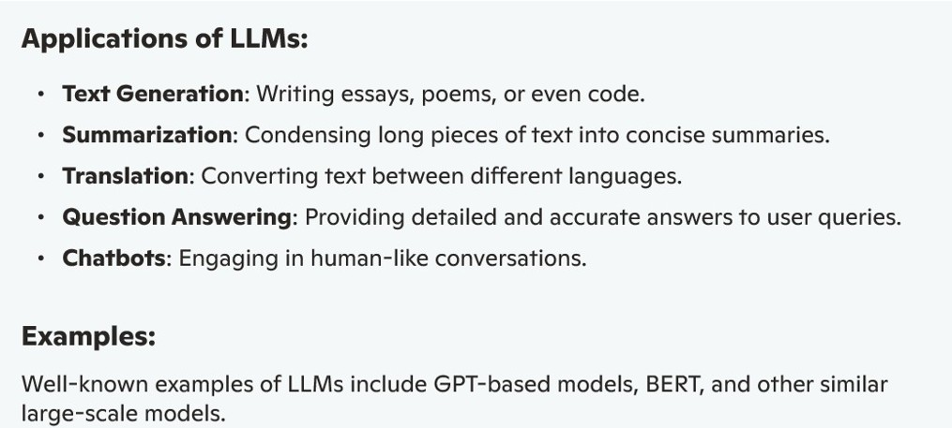

Slide 8
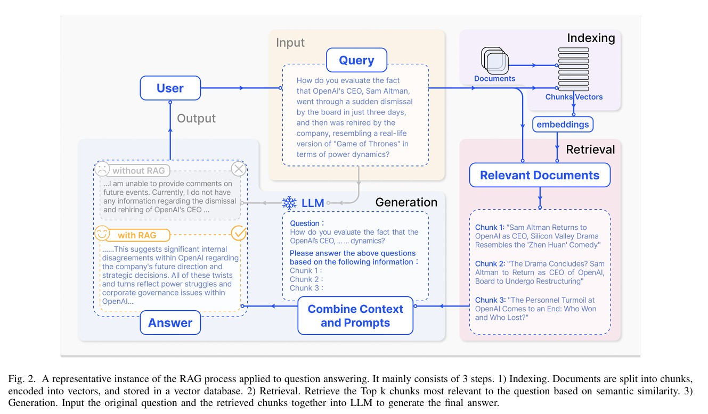
Retrieval Augmented Generation

Slide 9
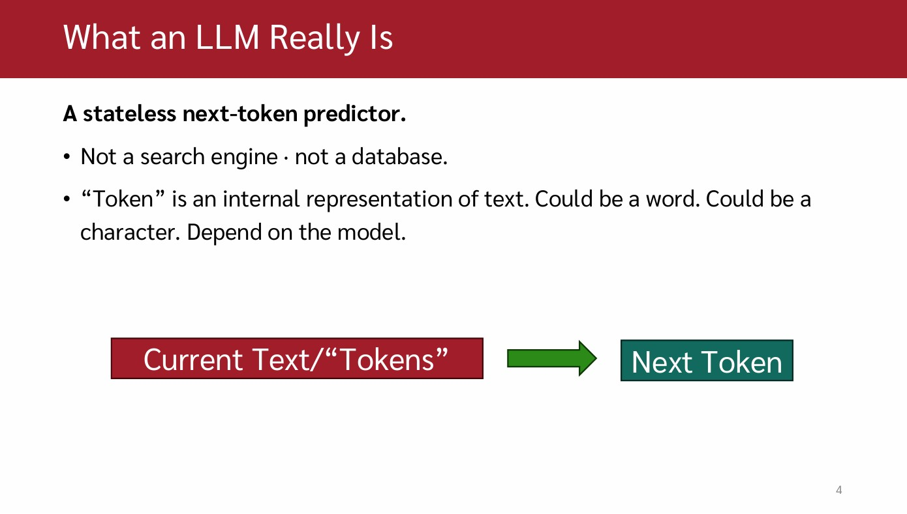

Slide 10
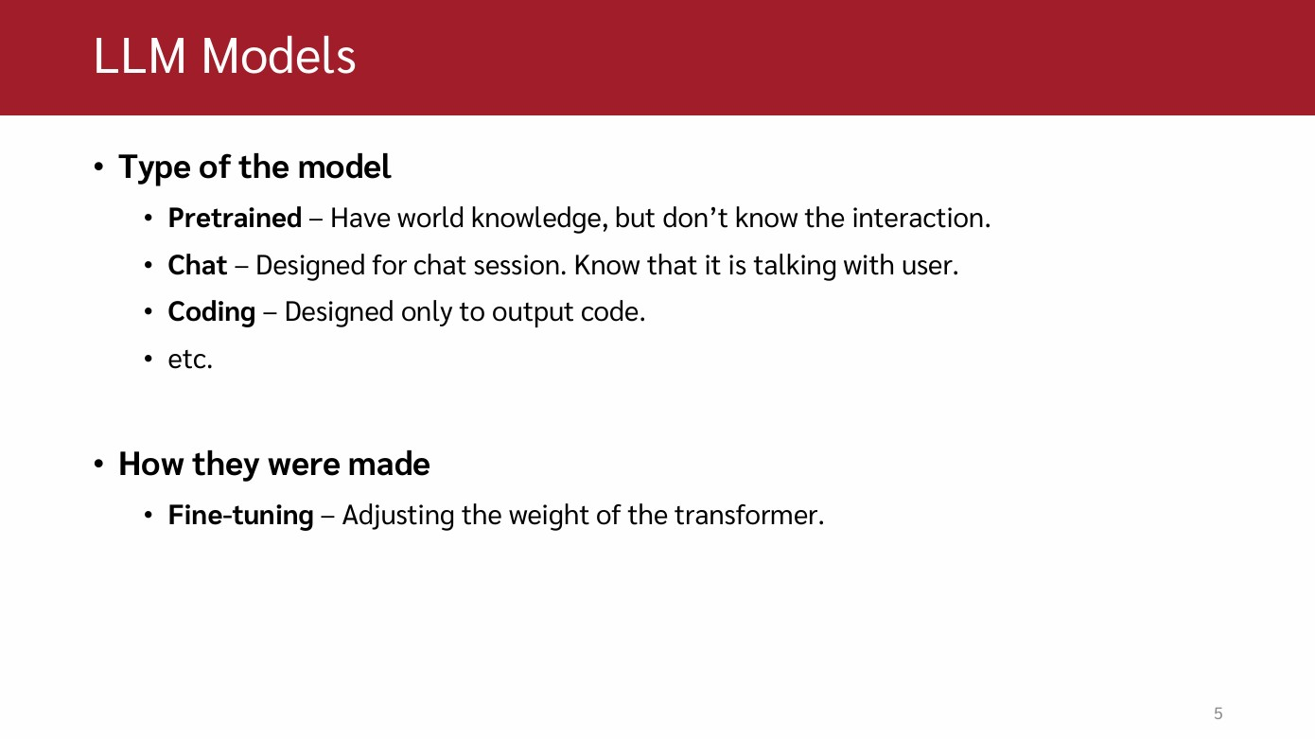

Slide 11
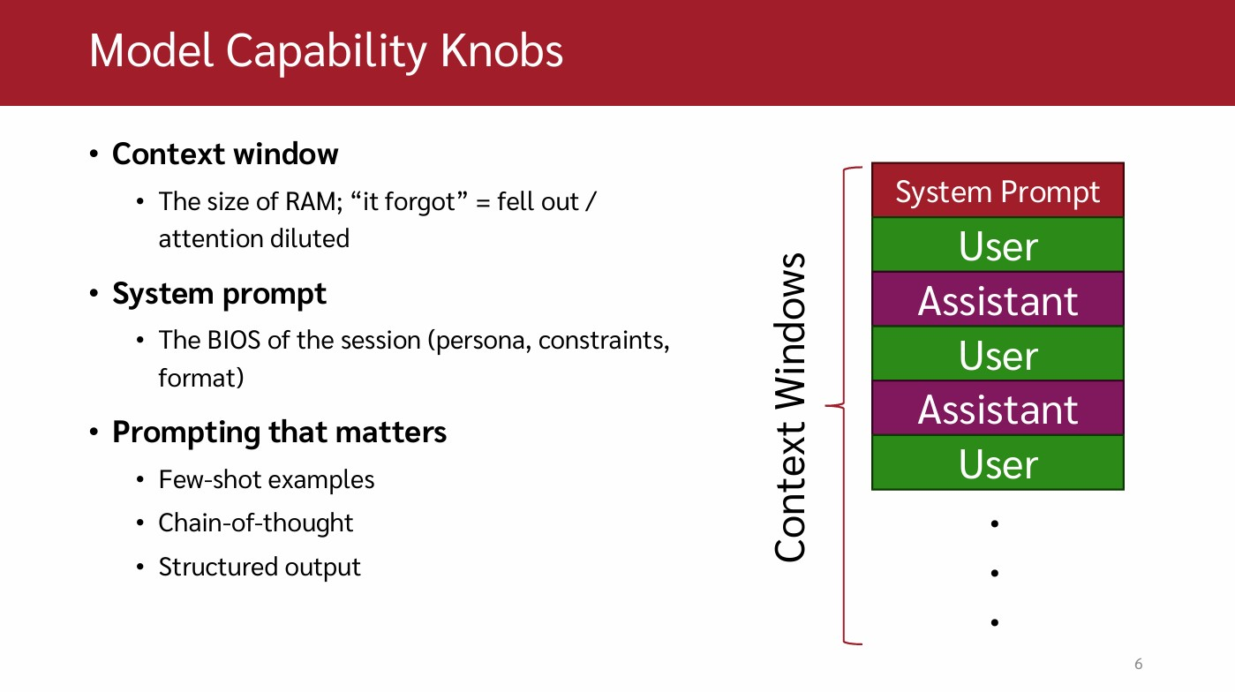

Slide 12
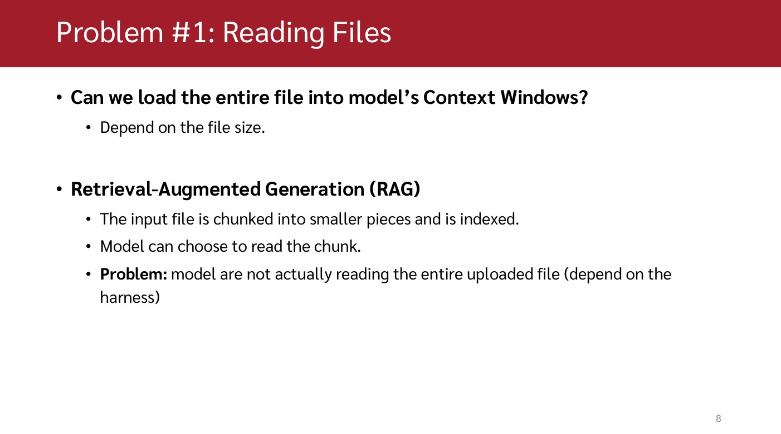

Slide 13
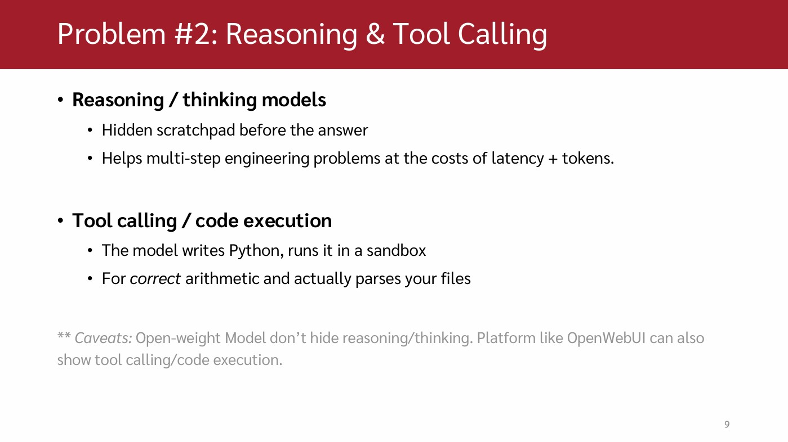

Slide 14
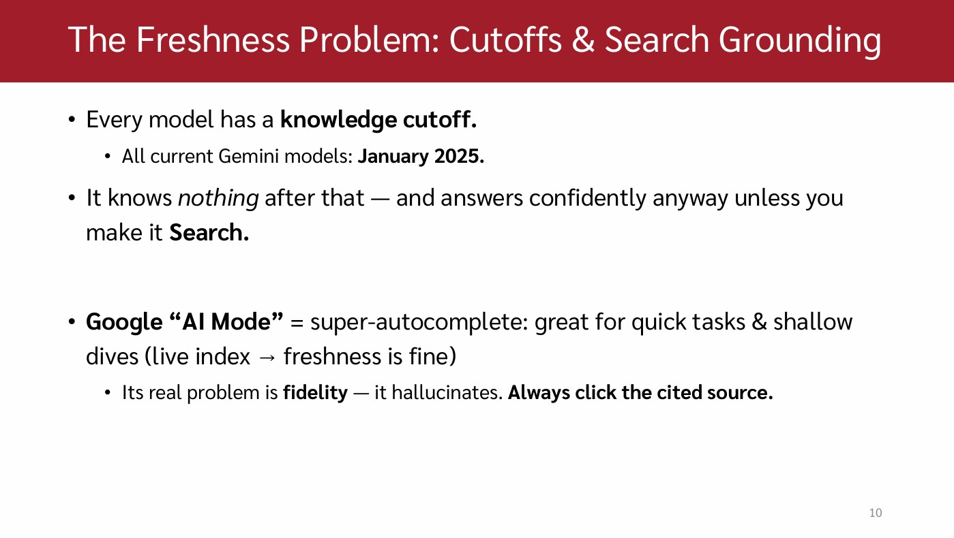

Slide 15
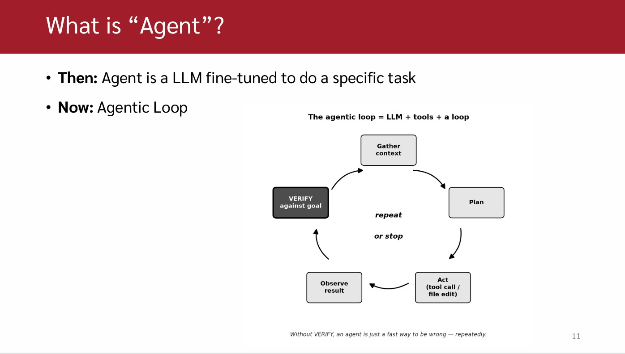

Slide 16
Use Artificial Intelligence in Research
Faculty of Engineering, Chulalongkorn University.

Slide 17
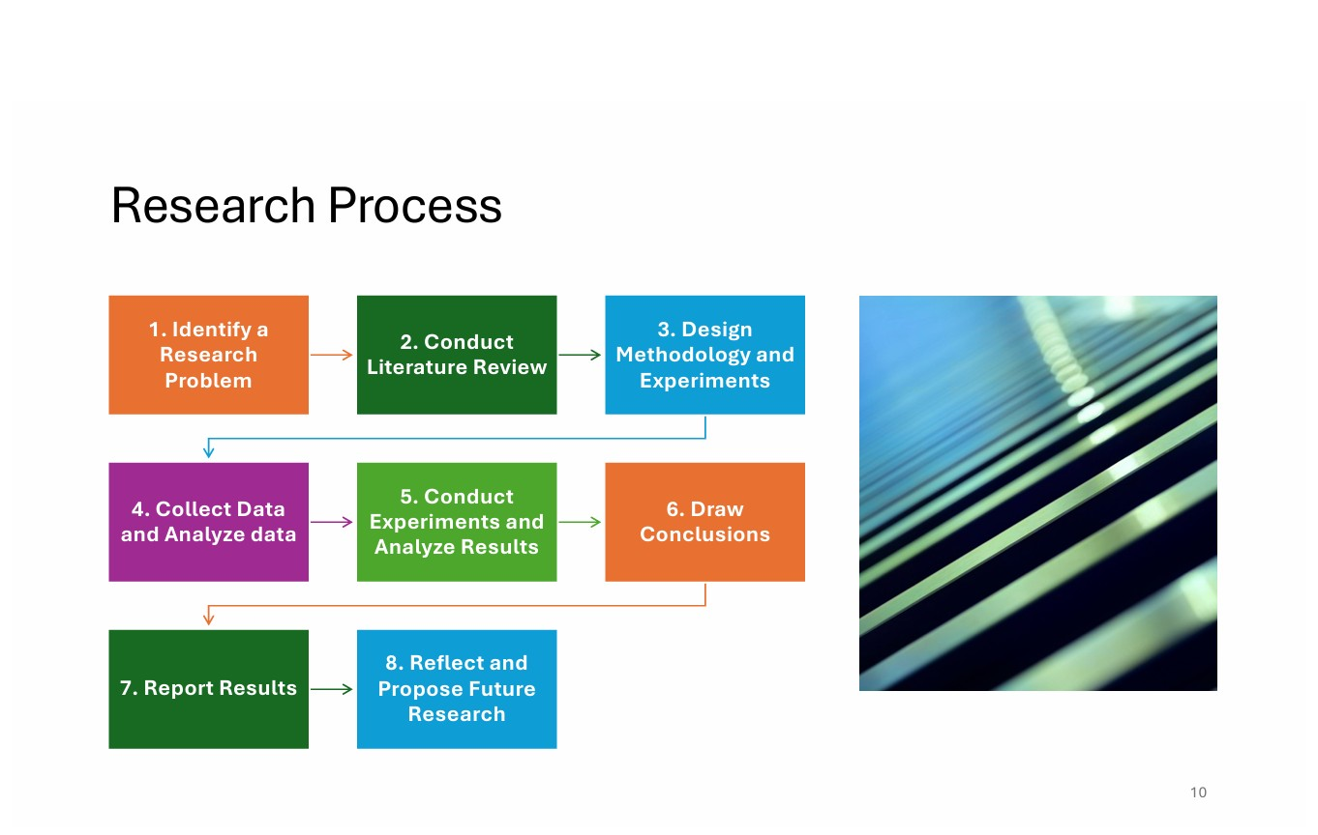

Slide 18
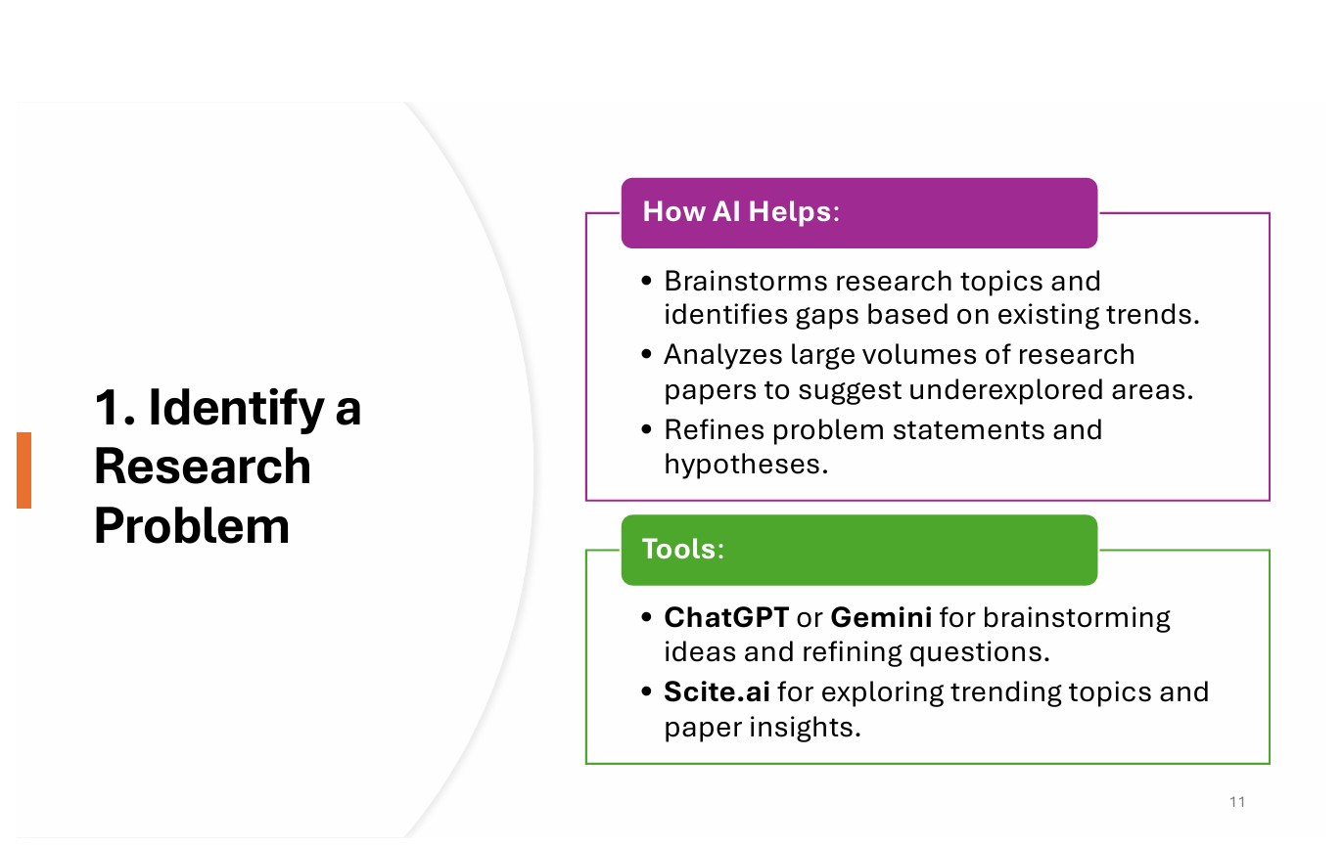

Slide 19
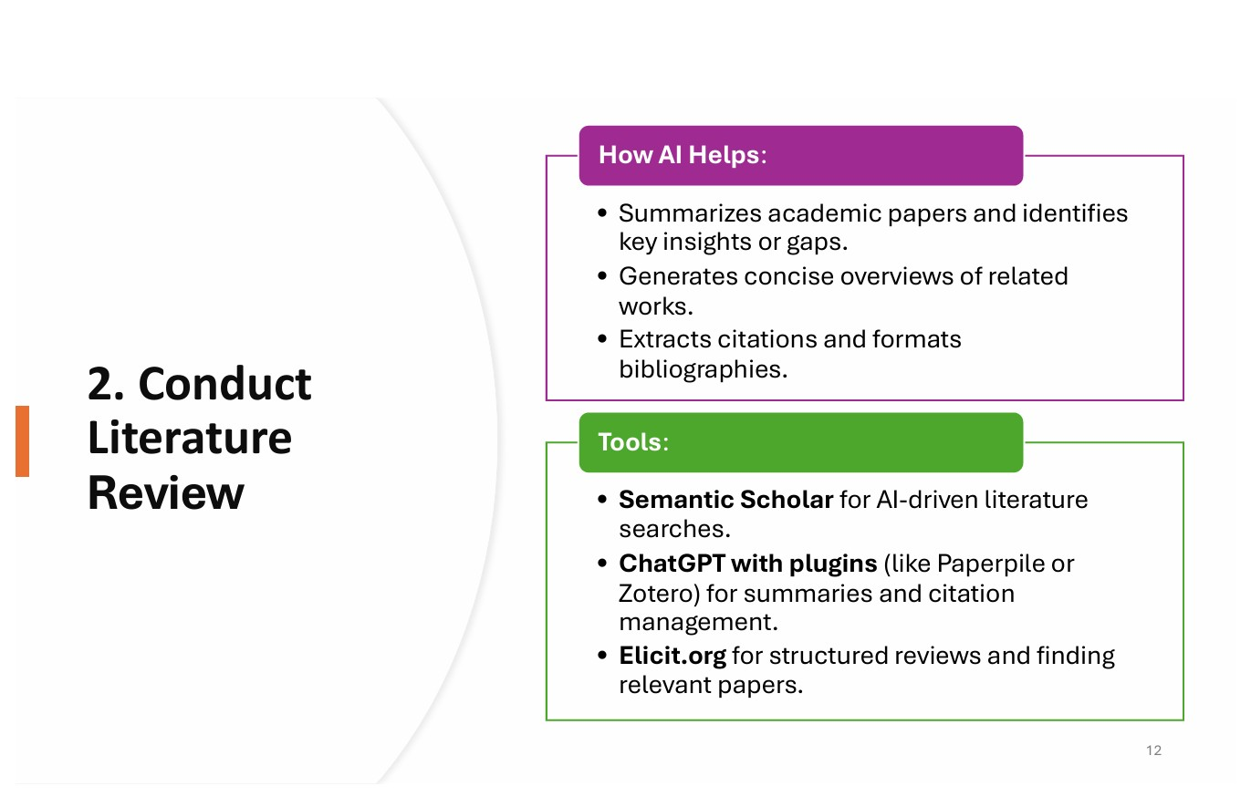

Slide 20
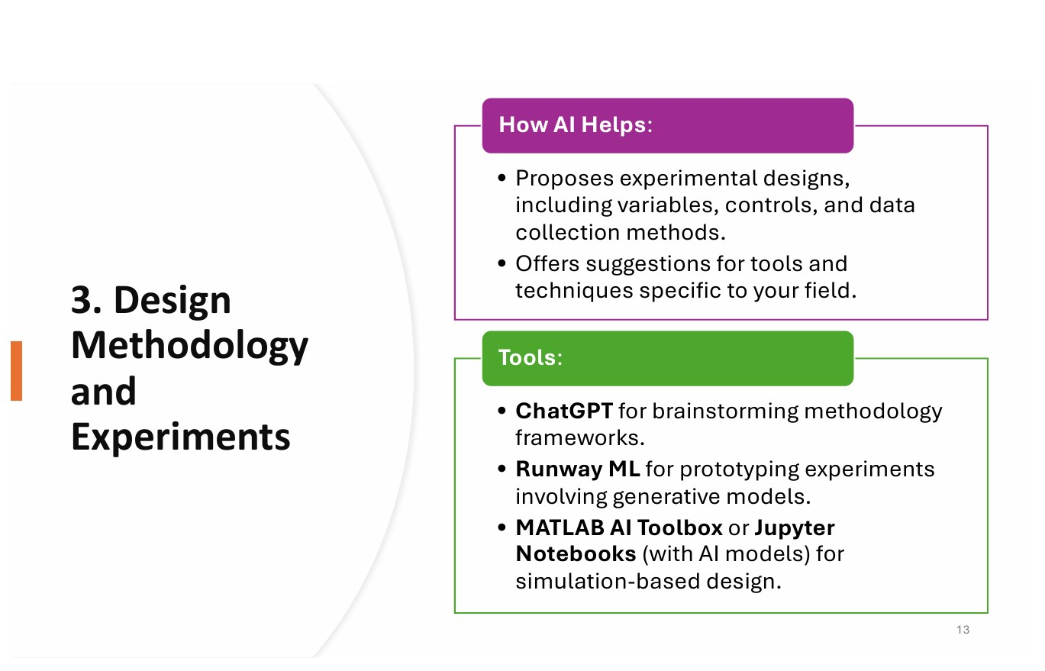

Slide 21
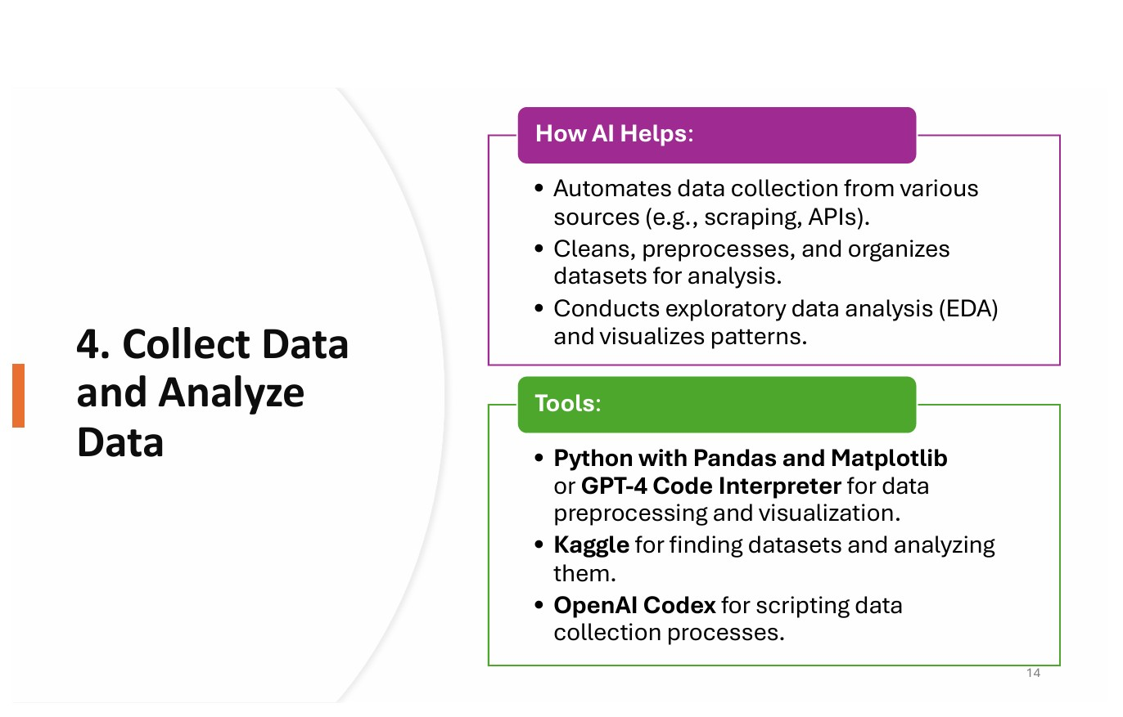

Slide 22
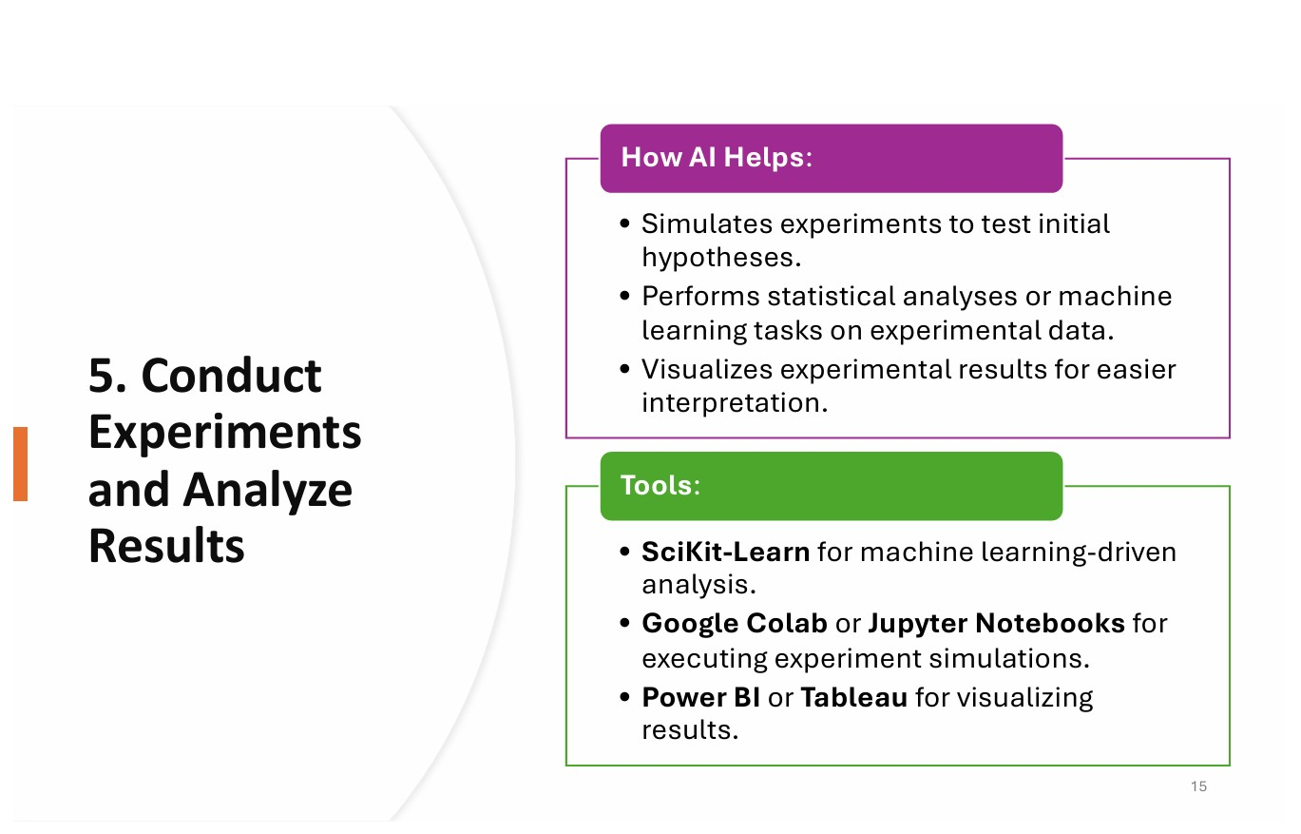

Slide 23
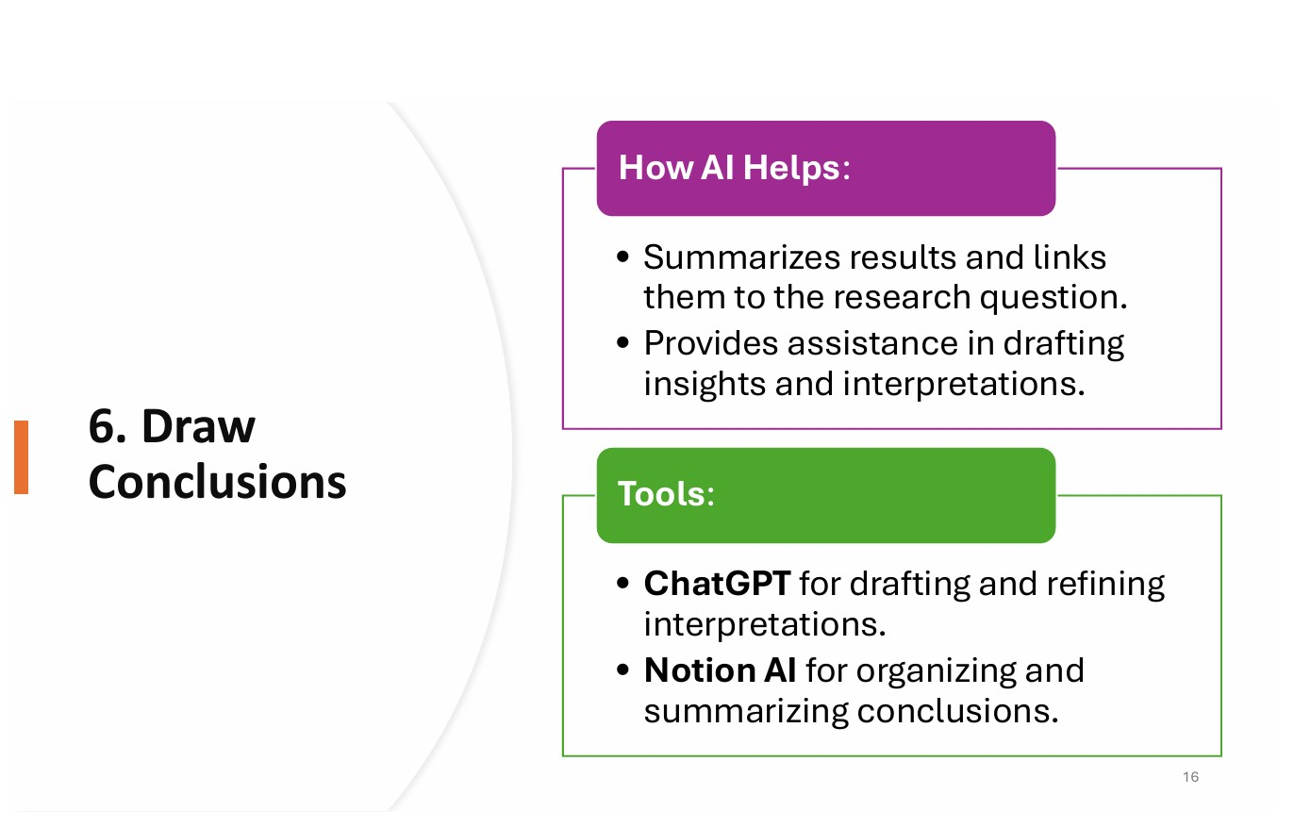

Slide 24
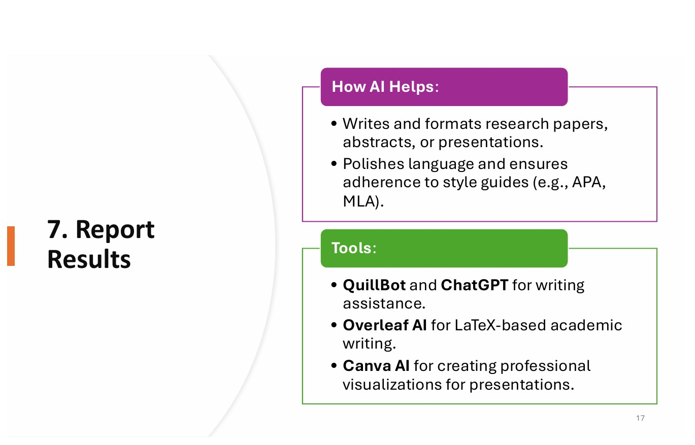

Slide 25
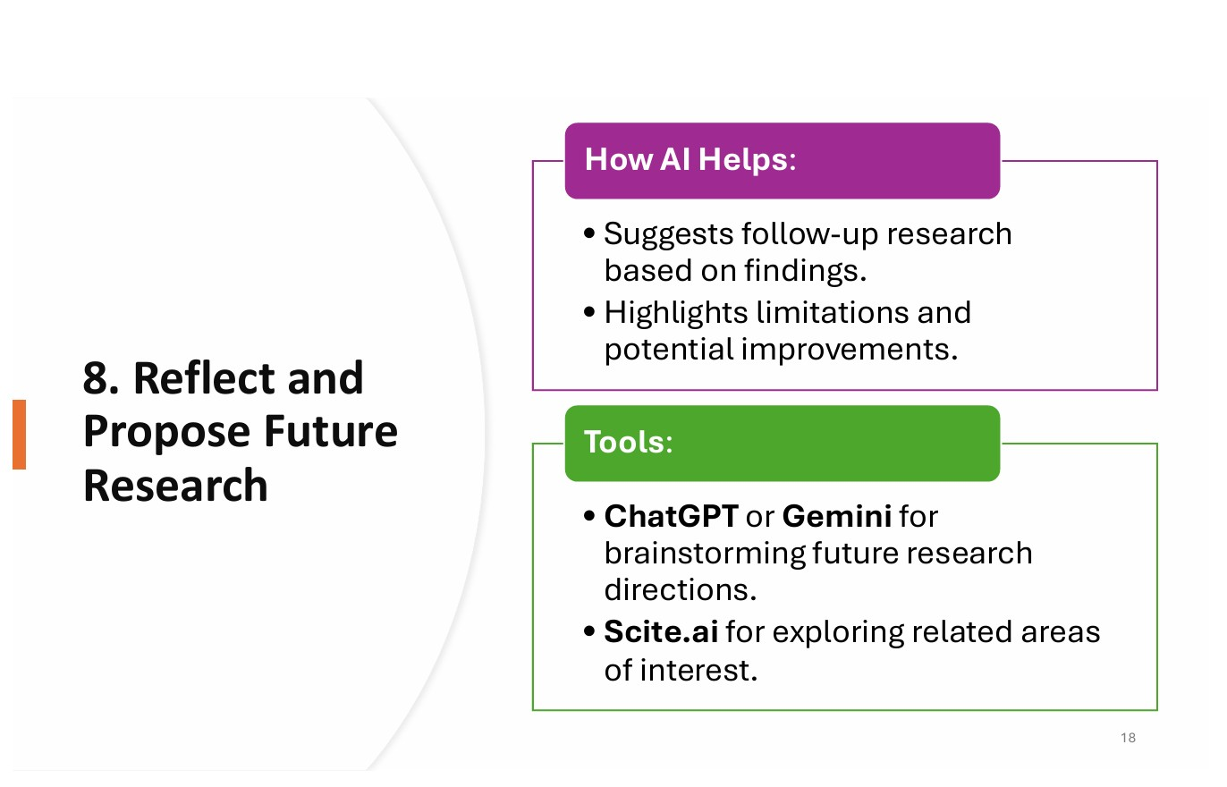

Slide 26
Limitations of LLM
Faculty of Engineering, Chulalongkorn University.

Slide 27
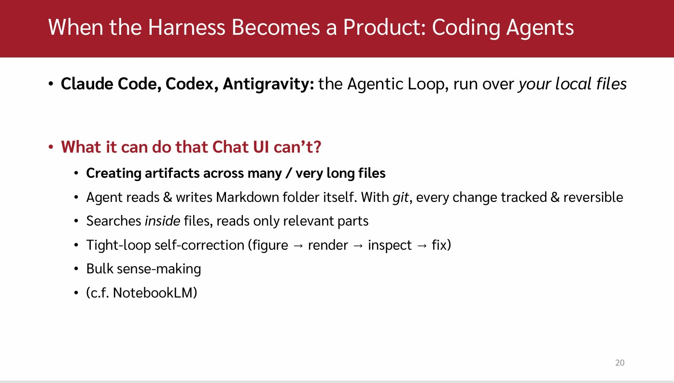

Slide 28
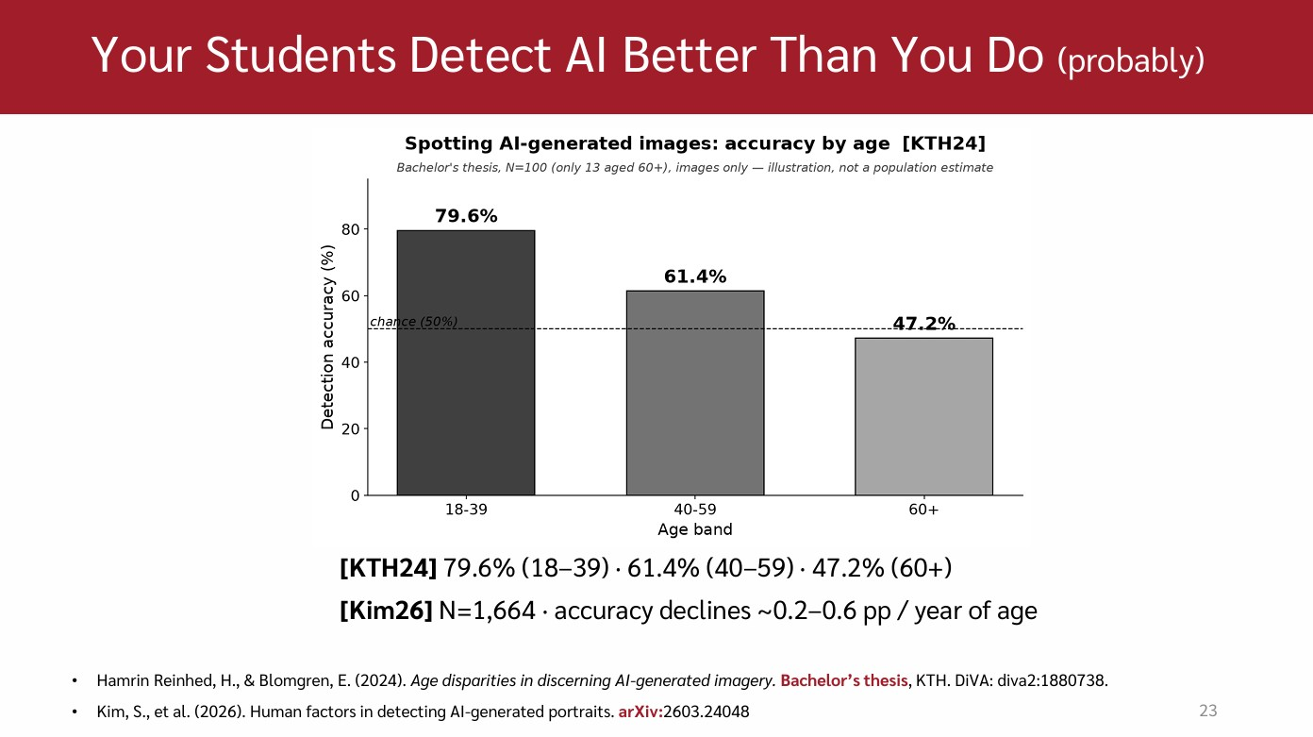

Slide 29
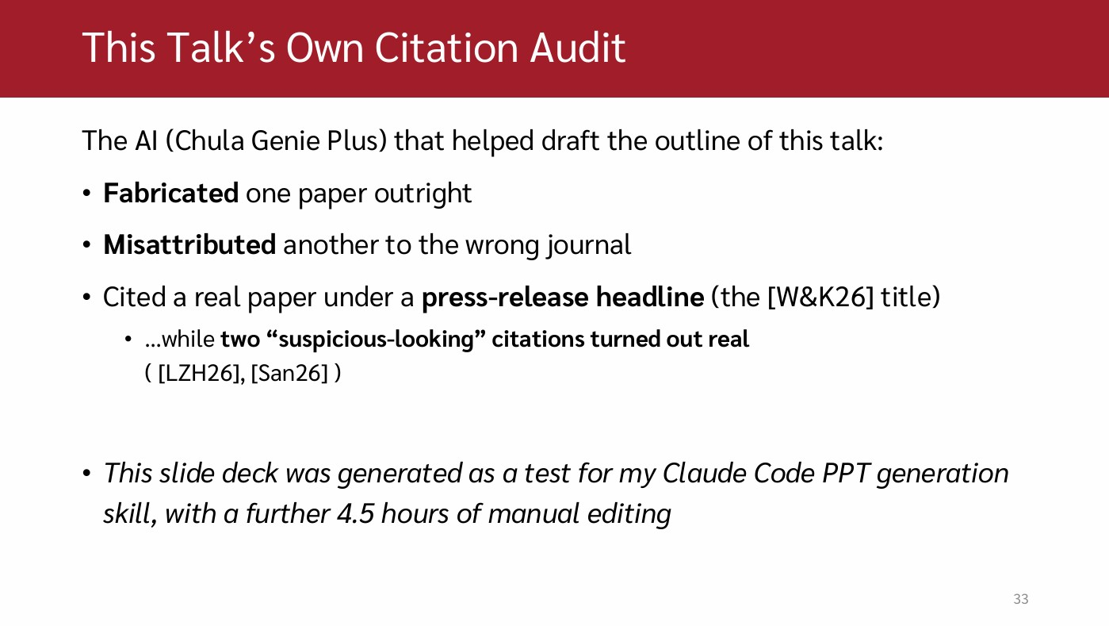

Slide 30
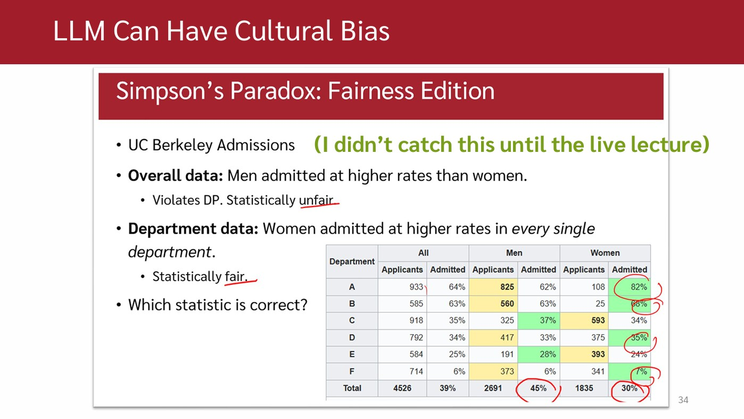

Slide 31
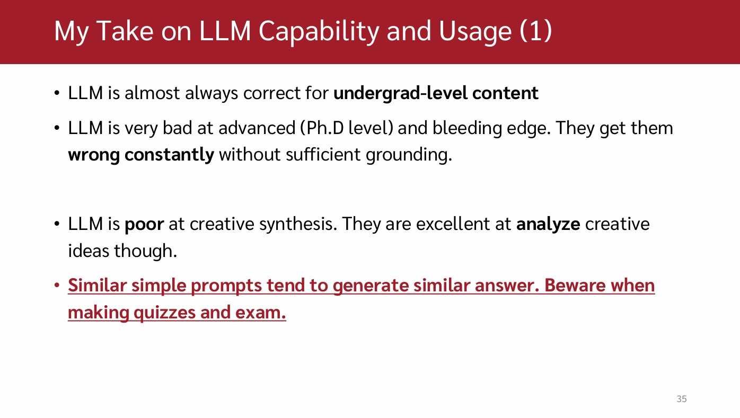

Slide 32
Ethics
Faculty of Engineering, Chulalongkorn University.

Slide 33
จรรยาบรรณนักวิจัย (ว.ช.)
ความซื่อสัตย์และคุณธรรม: ต้องซื่อสัตย์ในทุกขั้นตอน ไม่ลอกเลียนงาน ให้เกียรติและอ้างอิงแหล่งที่มาอย่างถูกต้อง
ความรับผิดชอบตามพันธกรณี: ต้องปฏิบัติตามข้อตกลงและเงื่อนไขกับแหล่งทุนและหน่วยงานต้นสังกัด
พื้นฐานความรู้ทางวิชาการ: ต้องมีความรู้ในสาขาวิชาที่เกี่ยวข้องอย่างเพียงพอ
ความรับผิดชอบต่อสิ่งที่ศึกษาวิจัย: ต้องตระหนักถึงความเสียหายที่อาจเกิดกับกลุ่มตัวอย่าง ทั้งสิ่งมีชีวิตและไม่มีชีวิต
การเคารพศักดิ์ศรีและสิทธิมนุษยชน: ต้องไม่ละเมิดสิทธิมนุษยชน โดยเฉพาะเมื่อใช้มนุษย์เป็นตัวอย่างในการวิจัยอิสระทางความคิด: ต้องดำเนินการวิจัยโดยปราศจากอคติ
การนำผลงานไปใช้ในทางชอบ: นำผลวิจัยไปใช้ในทางที่เกิดประโยชน์และไม่สร้างความเสียหาย
การเคารพความคิดเห็นผู้อื่น: ยอมรับฟังและเปิดรับเหตุผลทางวิชาการจากผู้อื่น
ความรับผิดชอบต่อสังคม: อุทิศกำลังเพื่อประโยชน์สุขของสังคม มวลมนุษยชาติ และประเทศชาติ

Slide 34
Generative AI problems
เนื้อหาไม่ถูกต้องตามข้อเท็จจริง (Confabulation)
เนื้อหาส่งผลกระทบต่อประเด็นที่มีความอ่อนไหว รวมถึงมีเนื้อหาที่ขัดต่อหลักการจริยธรรม (Sensitive and Ethics Context)
เนื้อหาที่สร้างก่อให้เกิดอคติและการเลือกปฏิบัติ (Bias and Discrimination)
ข้อมูลส่วนบุคคลรั่วไหล (Personal Data Leakage)
การละเมิดทรัพย์สินทางปัญญา (Intellectual Property Infringement)
ความมั่นคงปลอดภัย (Information Security)

Slide 35
มาตรฐาน
พระราชบัญญัติการรักษาความมั่นคงปลอดภัยไซเบอร์ พ.ศ. ๒๕๖๒ สำหรับการใช้งาน AI ที่เกี่ยวข้องกับระบบสารสนเทศ โครงสร้างพื้นฐานสำคัญทางสารสนเทศ (Critical Information Infrastructure: CII) หรือข้อมูลที่อาจกระทบต่อความมั่นคงปลอดภัยไซเบอร์
พระราชบัญญัติคุ้มครองข้อมูลส่วนบุคคล พ.ศ. ๒๕๖๒ (PDPA) สำหรับการรวบรวม ใช้ เปิดเผย หรือประมวลผลข้อมูลส่วนบุคคลที่เกี่ยวข้องกับระบบ AI และ Generative AI
แนวทางการประยุกต์ใช้ปัญญาประดิษฐ์อย่างมีธรรมาภิบาลของประเทศไทย รวมถึงแนวทางหรือมาตรฐานที่กำหนดโดยหน่วยงานของรัฐที่เกี่ยวข้อง เช่น ETDA, สกมช. และ DGA

Slide 36
การลดหรือหลีกเลี่ยงการเกิดอคติ (Bias) และการเลือกปฏิบัติ (Discrimination)
ต้องตรวจสอบเนื้อหาที่สร้างโดย Generative AI ก่อนนำไปใช้งานหรือเผยแพร่ต่อสาธารณะ เพื่อลดหรือหลีกเลี่ยงการเกิดอคติหรือการเลือกปฏิบัติอย่างไม่เป็นธรรม
เคารพสิทธิในทรัพย์สินทางปัญญา

Slide 37
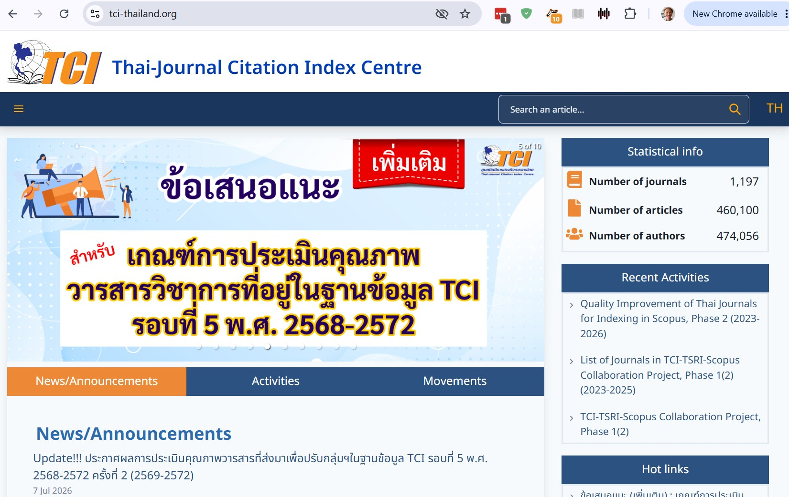

Slide 38
TCI ethical code
Authors: Must submit original work. You cannot copy other people's words (plagiarism). You cannot submit the same paper to two journals at the same time (duplicate submission). You must report who helped write the paper and declare any money received for the research (conflicts of interest).
Reviewers: Must keep the paper secret. They must judge the paper fairly. They should tell the editor if they know the author or have a reason to be unfair (conflict of interest).
Editors: Must keep the review process blind and fair. They must check all papers for copied text using tools like CopyCatch. They must also reject or pull published papers if ethical rules are broken.

Slide 39
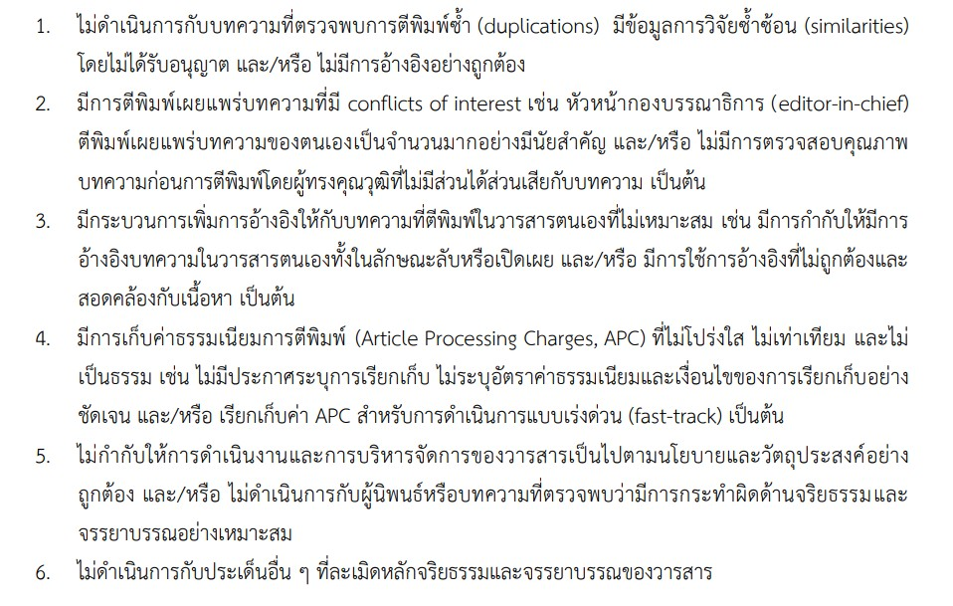
การประเมินด้านจริยธรรมและจรรยาบรรณวารสารวิชาการไทยในฐานข้อมูล TCI พ.ศ. 2566

Slide 40
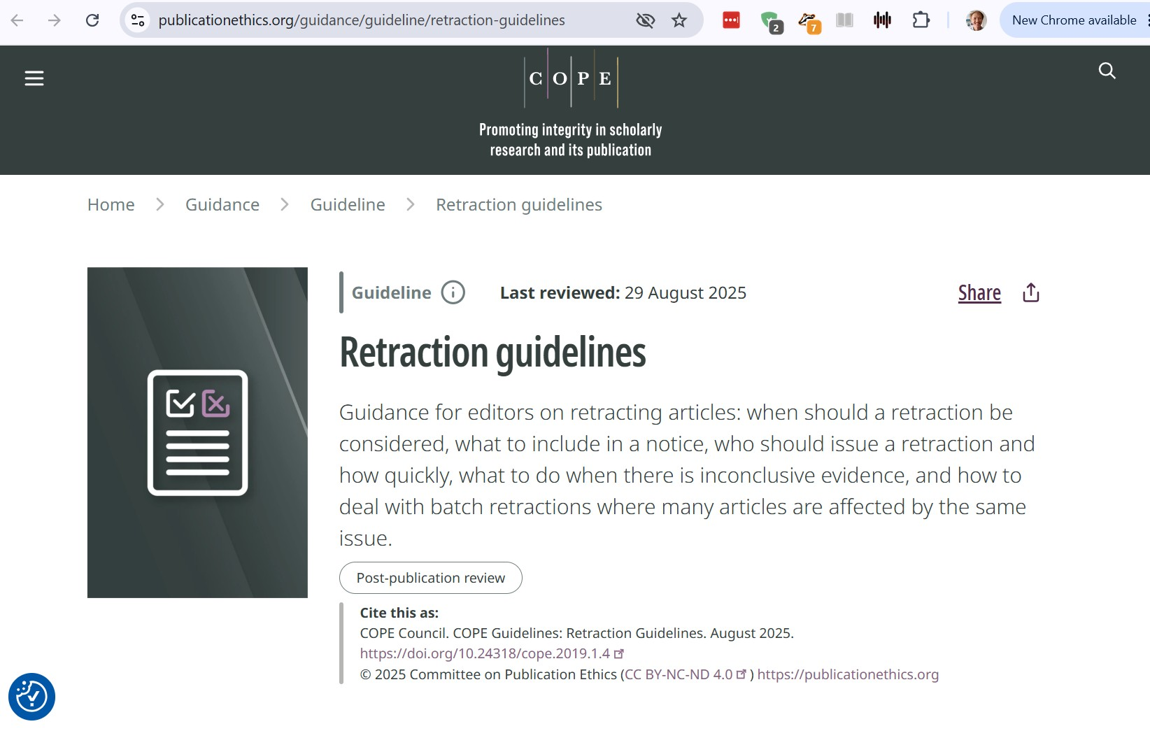

Slide 41
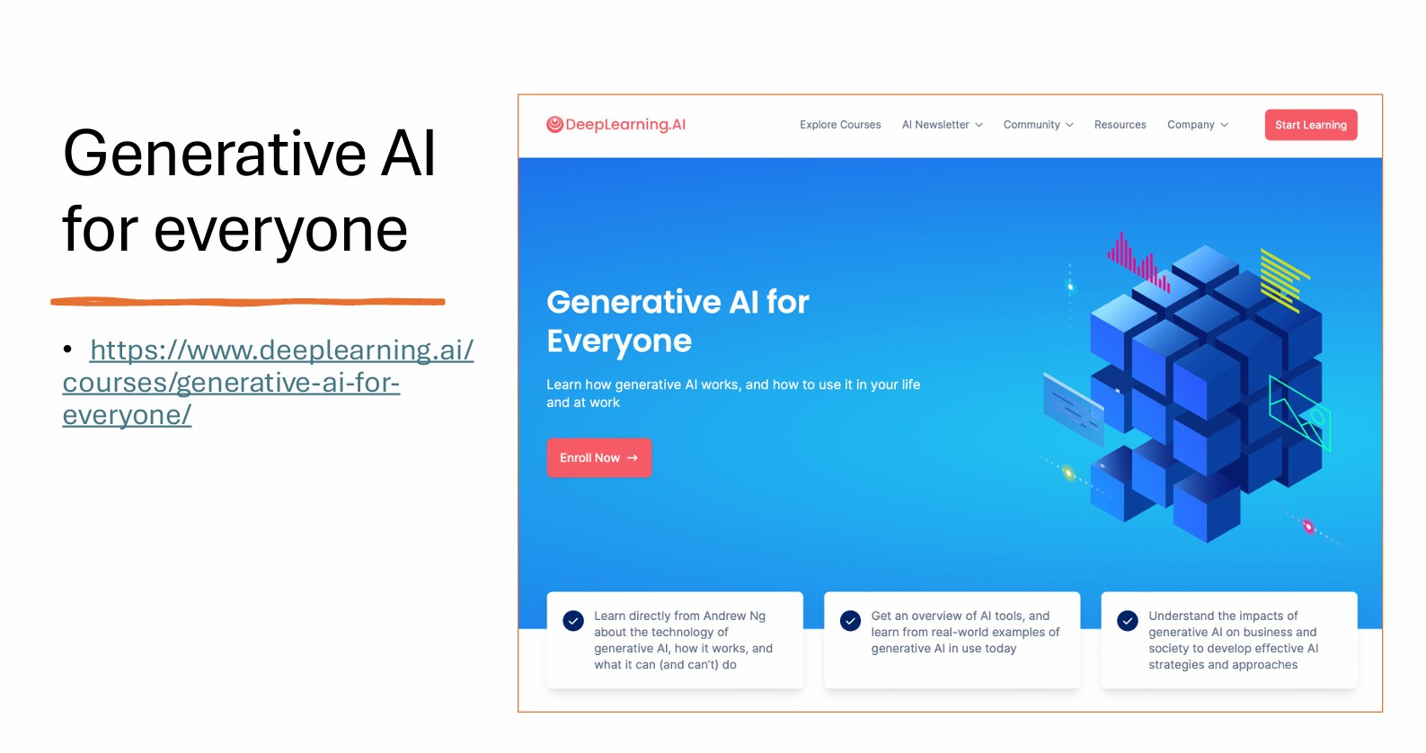

Slide 42
ใช้ ปัญญา ผลิต บัณฑิต
อย่า ใช้ ปัญญาประดิษฐ์ ผลิต ปริญญา

Slide 43
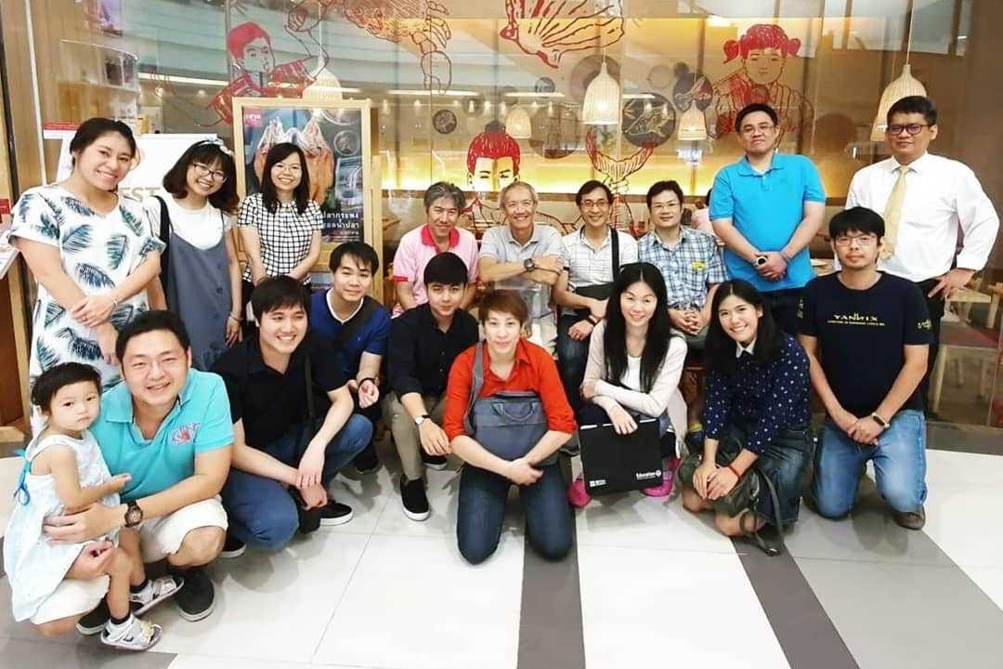
Contributors (student team 2019)

Slide 44
More Information
Search “Prabhas Chongstitvatana”
Go to me homepage

